Slide 1
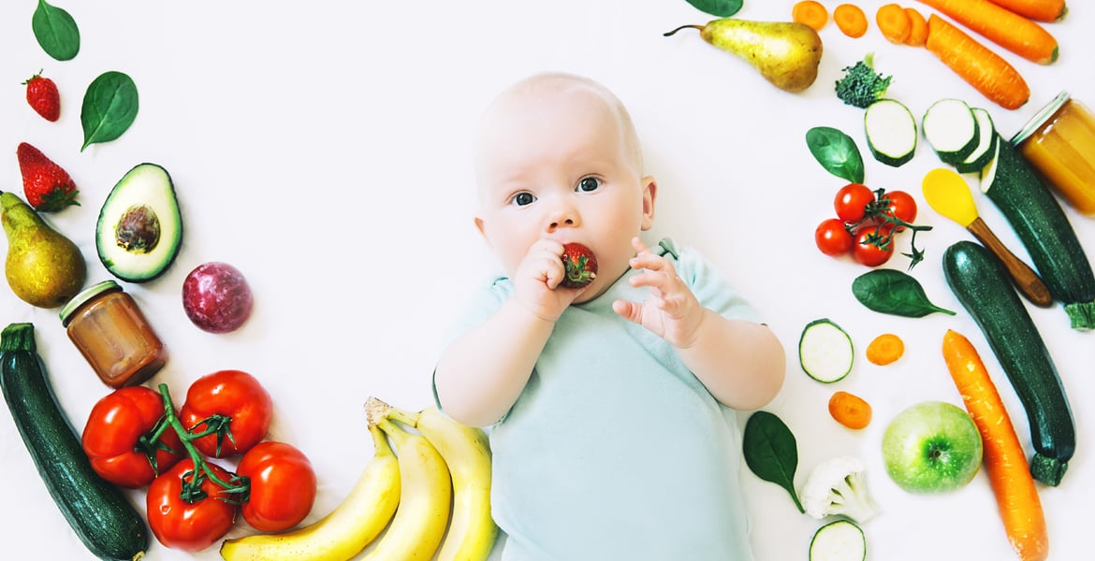
Étude sur l’alimentation dans le monde
Julien Laole
FAO

Slide 2
Contexte
Étude sur l’alimentation dans le monde ainsi que les causes de sous nutrition

Slide 3
Méthodologie de l’analyse
-Récupération des données
-Tri des données
-Analyse des données
Aucun problème de RGPD car on ne peut identifier une personne

Slide 4
1) Proportion de personnes en état de sous-nutrition en 2017
7,5 milliards de personnes sur Terre divisé par environ 535 millions de personnes en sous nutrition nous donne un pourcentage de 7,10%

Slide 5
2) Nombre théorique de personnes qui pourraient être nourries en 2017
En prenant la moyenne de dépense calorique journalier (homme et femme), nous arrivons à 2250kcal/jour
En comptant la disponibilité alimentaire nous pourrions nourrir 123% de la population

Slide 6
3) Nombre théorique de personnes qui pourraient être nourries uniquement avec les végétaux en 2017
Même calcul avec 2250kcal/jour mais avec uniquement les végétaux, nous pourrions nourrir 98% de la population avec uniquement des aliments végétaux

Slide 7
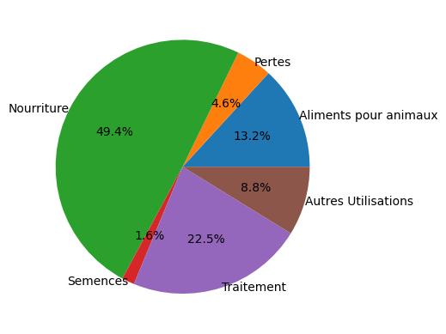
4) Répartition de la disponibilité intérieure
MEMO :
Donner la part de l’alimentation humaine, animale et perdue (est-ce qu’on peut aussi calculer les autres ?)
=> Graphique ?
Equation
Production + Importations - Exportations + Variation de stock
=
Disponibilité intérieure
=
Semences + Pertes + Nourriture + Aliments pour animaux + Traitement + Autres utilisations
Proportion Aliments pour animaux : 13.2 %
Proportion Pertes : 4.6 %
Proportion Nourriture : 49.4 %
Proportion Semences : 1.6 %
Proportion Traitement : 22.5 %
Proportion Autres Utilisations : 8.8 %

Slide 8
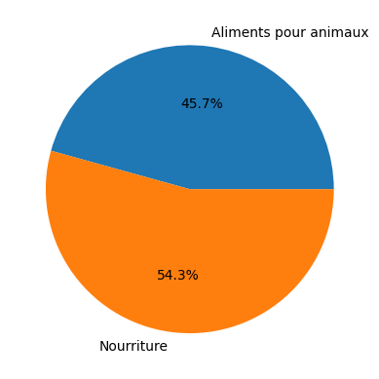
5) Part de l’utilisation des principales céréales entre l’alimentation humaine et animale
Répartition de l’utilisation des céréales

Slide 9
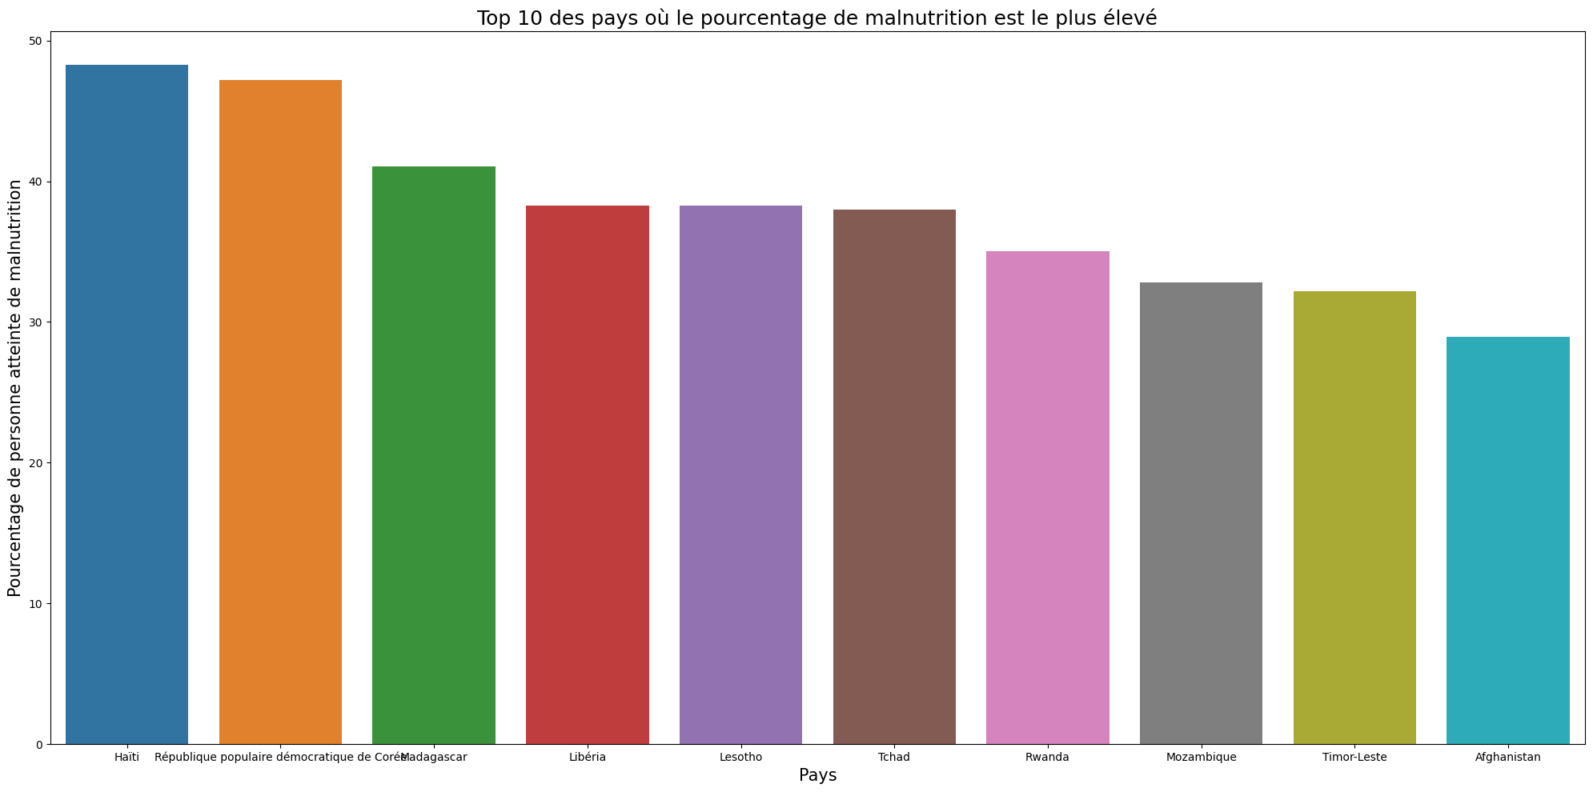
6) Liste des 10 pays où la proportion de personnes en état de sous-nutrition est la plus forte en 2017

Slide 10
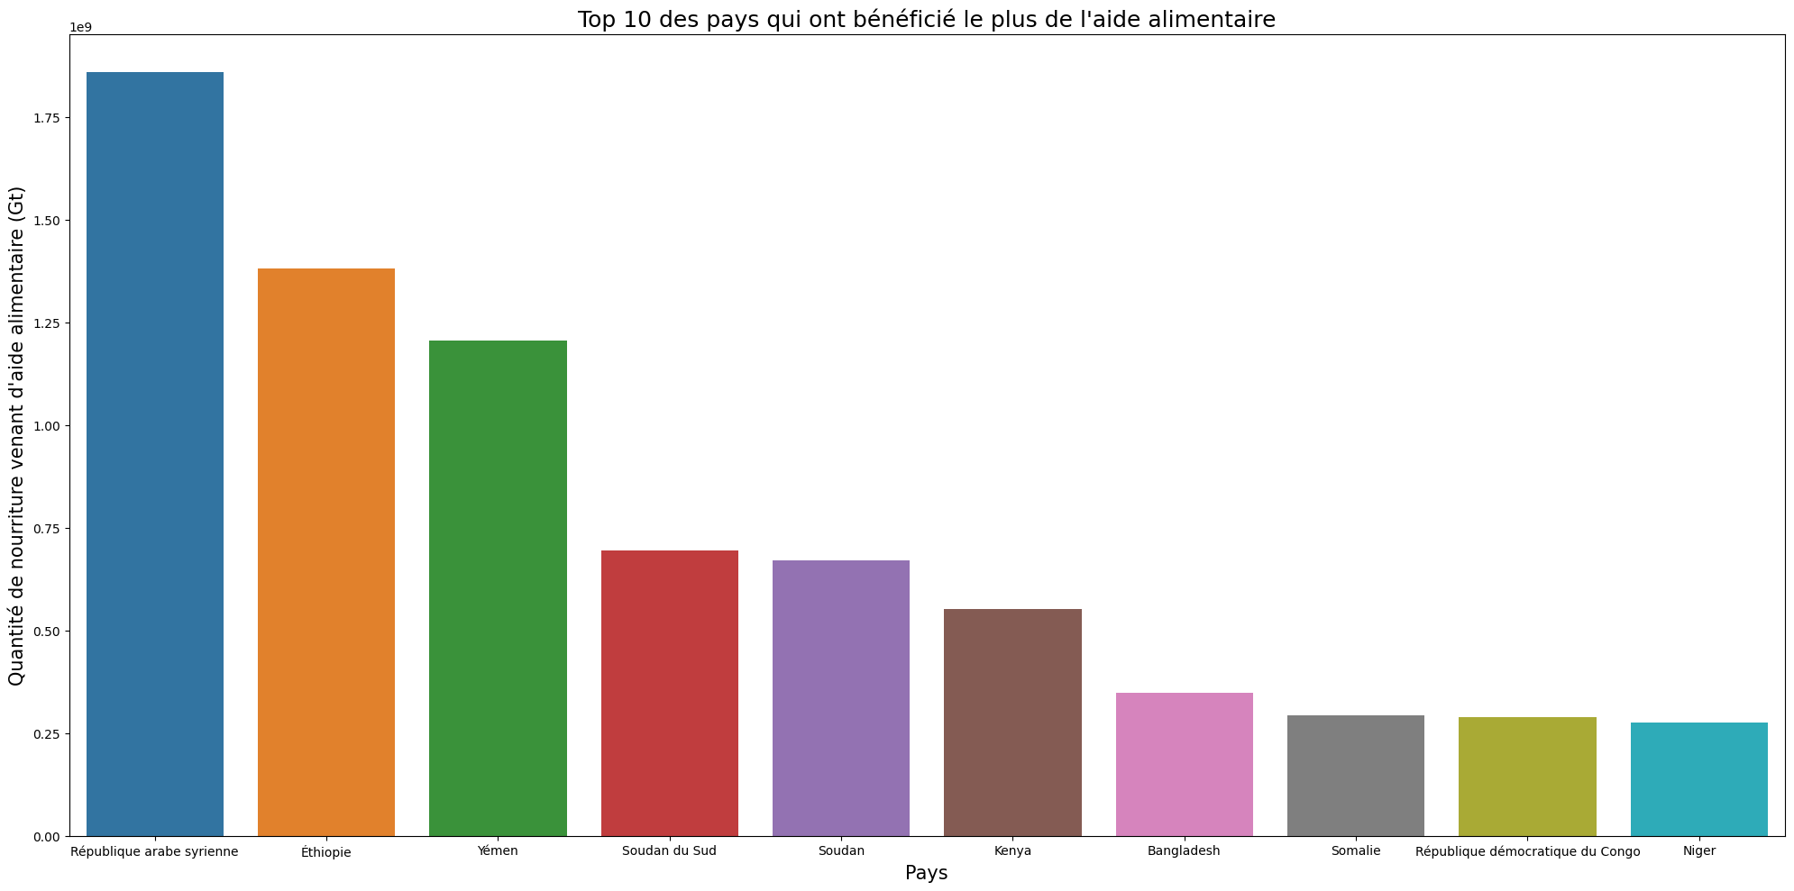
7) Liste des 10 pays qui ont le plus bénéficié de l’aide alimentaire entre 2013 et 2016

Slide 11
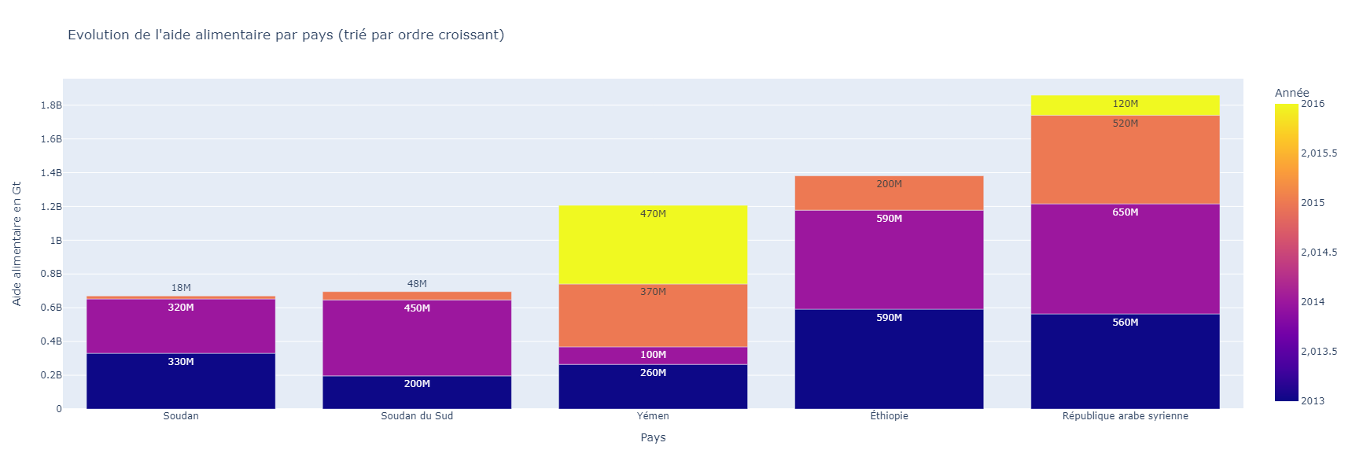
8) Évolution de l’aide alimentaire pour les 5 pays qui en ont le plus bénéficié entre 2013 et 2016

Slide 12
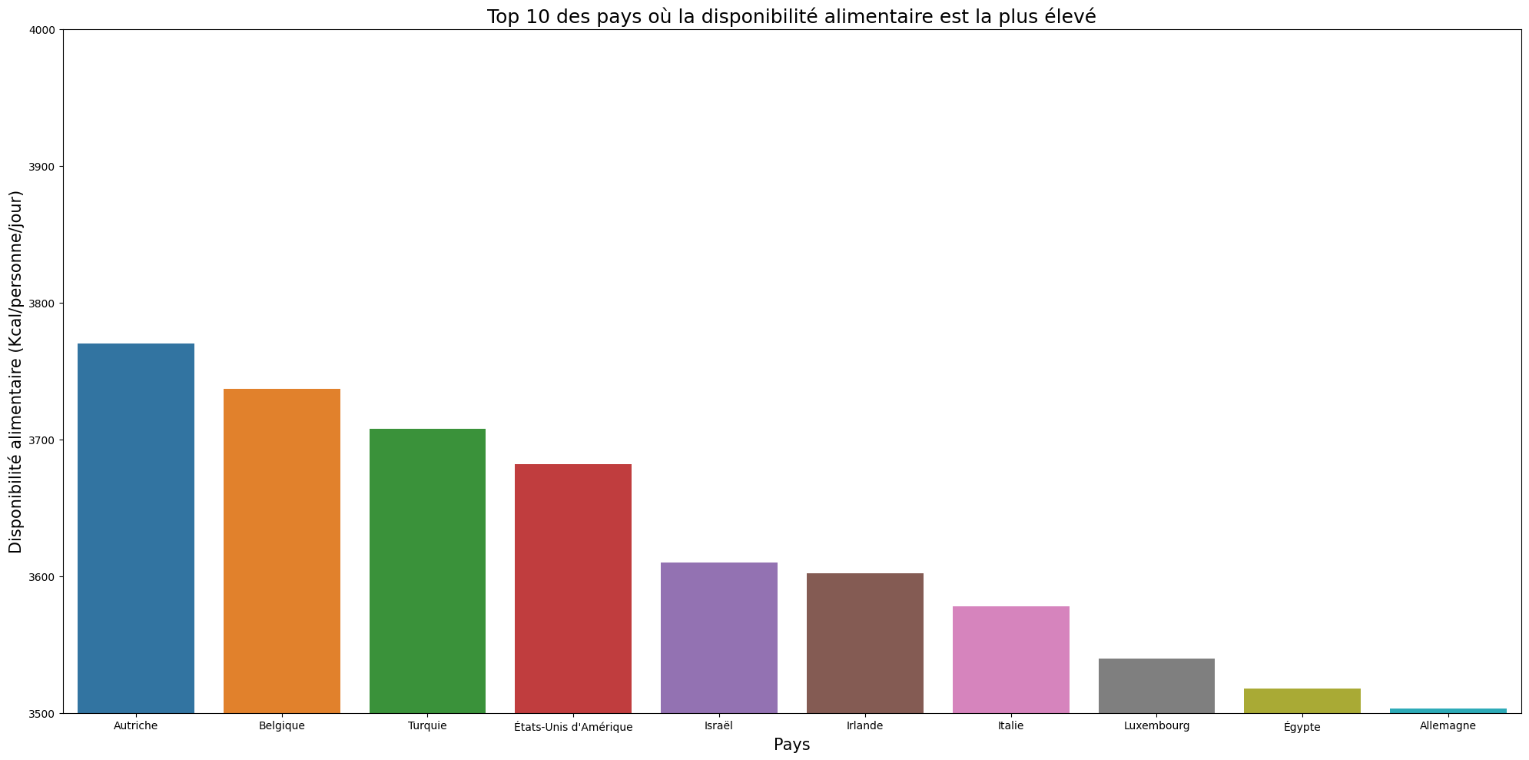
9) Liste des 10 pays qui ont la plus forte disponibilité alimentaire par habitant

Slide 13
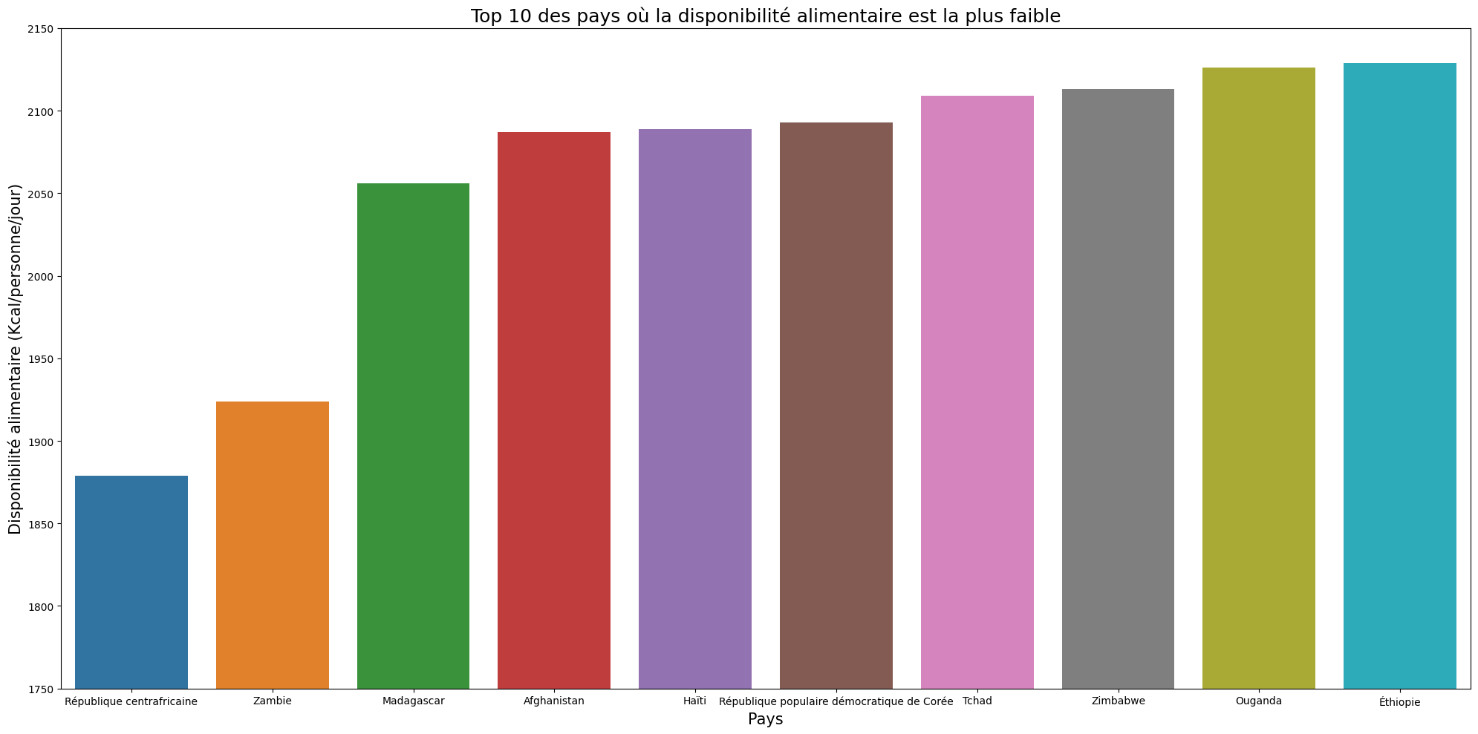
9) Liste des 10 pays qui ont la plus faible disponibilité alimentaire par habitant

Slide 14
10) Étude sur le manioc en Thaïlande
En 2017, Il y a eu 9% de personnes en sous nutrition en Thaïlande
La production de manioc est de 302280.0 milliers de tonnes.
La disponibilité intérieure de manioc est de 20.72 % de la production.
L'export de manioc représente 83.41 % de la production.
En prenant le même ratio de 13 kg/pers/an,
l'export de manioc permettrait de nourrir 5.31 millions de personnes pendant 1 an La population en sous-nutrition est de 6.2 millions d'habitants.
=> On peut conclure que la Thaïlande fait trop d'exportation de manioc.

Slide 15
Conclusion
On peut en conclure que comme la Thaïlande certains pays exportent trop leurs disponibilités alimentaire, ce qui cause des cas de sous-nutrition.

